Slide 1
General Plan: Community in Action Meeting Plan General: Reunión de Comunidad en Acción
Presented by Catholic Charities, Tuolumne River Trust & Santa Clara University
Notes:
Introduction and Speakers: Alec Castellanos & Ana Talavera

Slide 2
Greetings and Salutations
First of all Welcome and thank you for giving us your time ☺
Review the basics of Zoom (microphone, video, participants, chat)
Veronica Tovar of Catholic Charities will be monitoring the chat room and keep us updated.
Agreements … be courteous to others and remember there is no wrong or right but there is regret if we don’t hear your opinion. Keep it positive!!
Be a champion for change by participating… WE need your input to make things happen!!
Notes:
Speaker: Alec Castellanos

Slide 3
Saludos y Bienvenidos
En primer lugar, bienvenidos/as y gracias por darnos su tiempo ☺
Repasar las funciones básicas de Zoom (micrófono, el vídeo, los participantes, el chat)
Veronica Tovar de Caridades Catolicas estará monitoreando la sala de chat y nos mantendrá informados/as.
Acuerdos ... seamos respetuosos con los demás y recuerde que no hay pregunta o comentario positivo o negativo, pero hay arrepentimiento si no escuchamos su opinión. ¡¡Hay que ser positivo!!
Sea un campeón/a de cambio al participar ... ¡¡Necesitamos su opinión para que las cosas sucedan !!
Notes:
Speaker: Ana Talavera

Slide 4
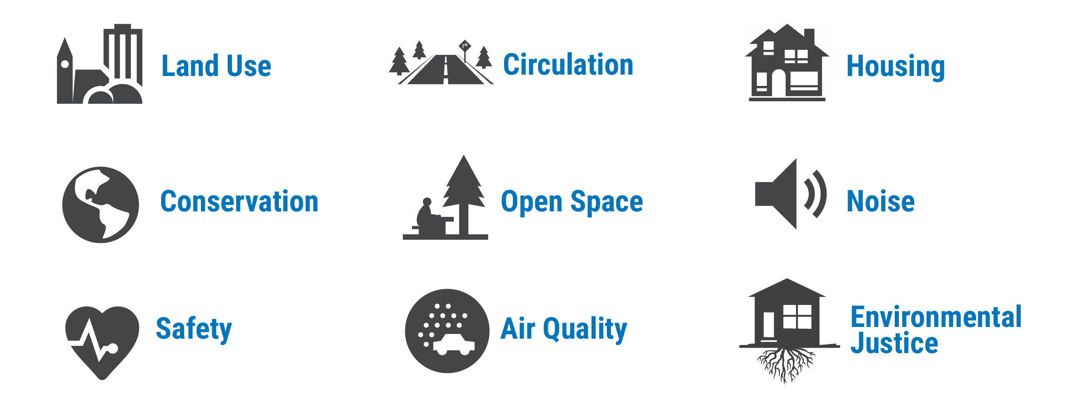
General Plan & Senate Bill 1000
Senate Bill 1000: Planning for Healthy Communities
First introduced in 2016
7 Elements of a General Plan
An additional element: Environmental Justice
Notes:
Introduction: Alec and Ana introduces, Edgar Garibay, Speaker: Edgar Garibay

Slide 5
Plan General y La Ley del Senado 1000
Uso del Suelo
Circulación (transporte)
Viviendas
La Ley del Senado 1000: Planificación de comunidades saludables
Introducido en el 2016
7 elementos de un plan general
Un elemento adicional: Justicia ambiental
Conservación (Recursos
Agrícolas y Naturales)
Espacio Abiertos (transporte)
Ruido (salud y seguridad)
Seguridad
Calidad del Aire
Justicia Ambiental
Notes:
Speaker: Edgar Garibay

Slide 6
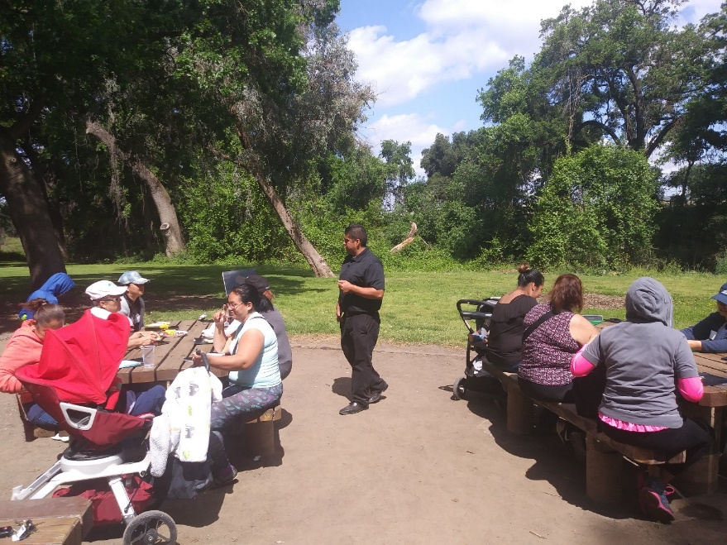
Communities Create an Initiative
During one of our workshops residents in the Airport area decide and request for interpreters to be made readily available during government sessions i.e. council meetings and county meetings.
Two City Council members assist with protocol and the journey began.
Letter drafted with the inclusion of letters of impact.
Notes:
Introduction: Alec and Ana introduce Martha Armas-Kelly, Speaker: Martha Armas-Kelly

Slide 7
Communidades Crean un Iniciativa
Durante uno de los talleres, los residentes en el área del aeropuerto deciden y solicitan que haya intérpretes disponibles durante las sesiones gubernamentales, es decir, reuniones de la ciudad y del condado..
Dos concejales ayudan con el protocolo y comienza el viaje.
Carta redactada con la inclusión de cartas de impacto.
Notes:
Speaker: Martha Armas-Kelly

Slide 8
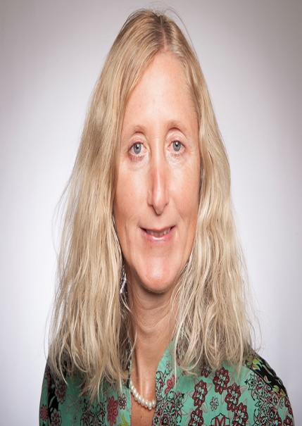
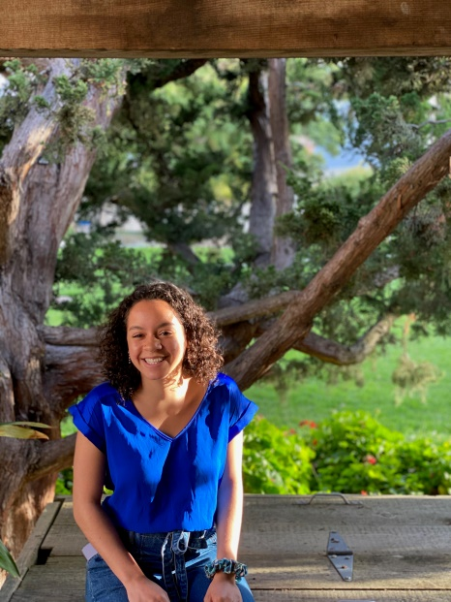
Gathering Data … “The numbers speak volumes..” Recopilación de datos ... "Los números dicen mucho ..."
Discussion on Data and its importance to our community
Dialogo sobre datos y su
importancia para nuestra
comunidad
Santa Clara University Team/Equipo de Santa Clara
Dr. Iris Stewart-Frey, Associate Professor in Department of Environmental Studies and Sciences
Chloe Gentile-Montgomery, student researcher
Meghan Adams, student researcher
Notes:
Alec and Ana discuss slide, then both introduce the Santa Clara Team, Chloe Gentile-Montgomery and Meghan Adams and Edgar Garibay will be translating their presentation

Slide 9
The role of data in improving communities
El papel de los datos en la mejora de las comunidades
How can data be useful? / ¿Cómo pueden ser útiles los datos?
Examples from Modesto / Ejemplos de Modesto
Notes:
Speakers: Chloe Gentile-Montgomery and Meghan Adams and Edgar Garibay will be translating their presentation

Slide 10
How can data be useful for communities?
Points we would like to make:
Any type of information that happens at a location can be put on a map
Many data points collected together can show if a distribution is even/just
Examples: pollution, bike paths, side walks, …
Mapping data = arguments for change and funding
There are many data sets on big scales, but
Nobody knows your community better than you do, therefore
You can collect more relevant data than someone who does not know the community
Notes:
Speakers: Chloe Gentile-Montgomery and Meghan Adams
Invite people to ask questions at the end

Slide 11
¿Cómo pueden los datos ser útiles para las comunidades?
Puntos que nos gustaría hacer:
Cualquier tipo de información que ocurra en una ubicación se puede poner en un mapa.
Muchos puntos de datos recopilados juntos pueden mostrar si una distribución es uniforme / justa
Ejemplos: contaminación, ciclovías, aceras …
Datos de mapa = argumentos a favor del cambio y la financiación
Hay muchos conjuntos de datos a gran escala, pero
Nadie conoce su comunidad mejor que usted, por lo tanto
Puede recopilar datos más relevantes que alguien que no conoce la comunidad
Notes:
Speaker: Edgar Garibay
Invitar a las personas a hacer preguntas al final

Slide 12
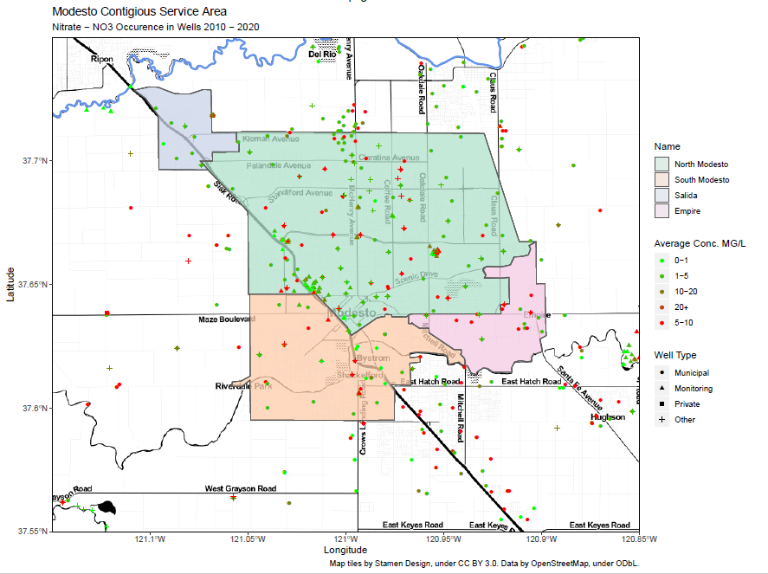
Information on many wells on a map
Mapping of nitrate contamination 2010-2020
Red = Above recommended level
Can see that nitrate is a widespread issue. Where exactly was contamination measured? Also, other information like: How deep is the well? What kind of well is it?
Notes:
Speakers: Chloe Gentile-Montgomery and Meghan Adams
GAMA (Groundwater Ambient Monitoring and Assessment Program) dataset. Average conc of nitrate from 2010-2020. If it’s above max contaminant level of the NCL then its red, below will be green; but it’s all different kinds of wells there
Not all private wells are on there, just wells that have undergone some testing. Usually only tested very few days out of the year (at random). Tested more on municipal system than for private wells
Nitrate a common fertilizer in the area
More wells not shown that have not been tested
Go down to diff depths as well
Nitrates can cause a host of diseases/problems for the community. Detrimental to health esp. children
On a city water system the city will monitor this and mix water if necessary to keep concentrations down
Filtration systems might be an option

Slide 13
Información sobre muchos pozos en un mapa
Mapa de la contaminación por nitratos del 2010 al 2020
Rojo indica niveles encima del nivel recomendado
Puedo ver que el nitrato es un problema generalizado.
¿Dónde se midió exactamente la contaminación? Además, otra información como: ¿Qué profundidad tiene el pozo? ¿Qué tipo de pozo es?
Notes:
Speaker: Edgar Garibay
Conjunto de datos GAMA (Programa de Evaluación y Monitoreo Ambiental de Aguas Subterráneas). Concreción media de nitrato de 2010-2020. Si está por encima del nivel máximo de contaminantes del NCL, entonces su rojo, debajo será verde; pero hay diferentes tipos de pozos allí. No todos los pozos privados están allí, solo los pozos que se han sometido a algunas pruebas. Por lo general, solo se prueban muy pocos días al año (al azar). Probado más en el sistema municipal que en pozos privados
Nitrato, un fertilizante común en la zona.
Más pozos no mostrados que no han sido probados
Baja también a las profundidades de diferencia
Los nitratos pueden causar una serie de enfermedades / problemas para la comunidad. Perjudicial para la salud esp. niños
En un sistema de agua de la ciudad, la ciudad controlará esto y mezclará agua si es necesario para mantener bajas las concentraciones.
Los sistemas de filtración pueden ser una opción

Slide 14
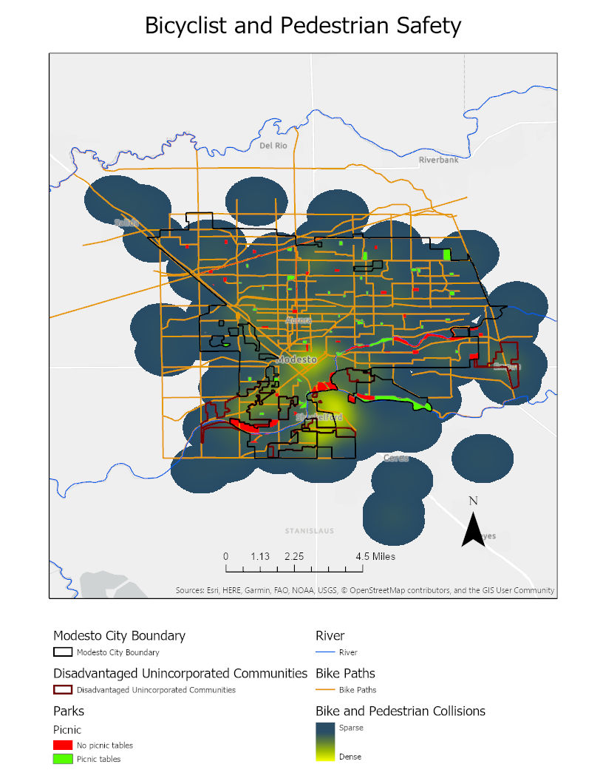
If you know where most accidents are happening, you can argue for more safety
Example: Accidents in Modesto, where cyclists or pedestrians are hurt. Yellow shading: Most accidents
Accidents are more prevalent in one area of the city than in others
Notes:
Speakers: Chloe Gentile-Montgomery and Meghan Adams
UC Berkeley Safe Trek and Modesto City website
With this data we can see if things are evenly distributed
Look for unevenness in the data, shown as all the accidents in south modesto which can then be used to improve those areas with better bike paths, sidewalks, etc.
2013-2017

Slide 15
Si sabe dónde ocurren la mayoría de los accidentes, puede abogar por una mayor seguridad
Ejemplo: accidentes en Modesto, donde ciclistas o peatones resultan heridos. Sombreado amarillo: la mayoría de los accidentes
Los accidentes son más frecuentes en un área de la ciudad que en otras
Notes:
Speaker: Edgar Garibay
UC Berkeley Safe Trek and Modesto City website
With this data we can see if things are evenly distributed
Look for unevenness in the data, shown as all the accidents in south modesto which can then be used to improve those areas with better bike paths, sidewalks, etc.
2013-2017

Slide 16
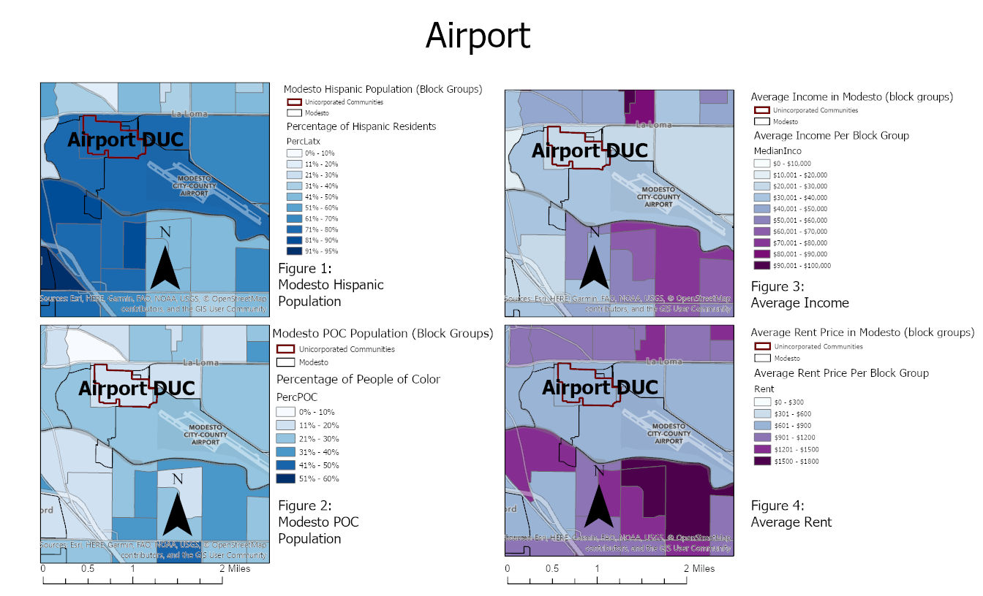
Census Data for Airport Neighborhood
Figure 1: Hispanic Population
Figure 2: POC Population
Figure 3: Average Income
Figure 4: Average Rent
Data sets by the government call tell us about our community and think about the greatest need and ideas for change
Notes:
Speakers: Chloe Gentile-Montgomery and Meghan Adams
Government data exists for every neighborhood, but doesn’t tell us the whole story. Can only provide average information (ethnic/racial makeup and economic data). Can put demographic data on top of other data sources (bike paths, affordable housing). A lot of data sources that the gov’t collects that are accessible
Mapping data shows if things are evenly distributed / just . See if there is correlation in things, like areas with a high minority population have lower income

Slide 17
Datos del censo comunidad del aeropuerto
Figura 1: Población hispana
Figura 2
Población Personas de Color
Figura 3 Ingreso promedio
Figura 4
Promedio de Renta
Los conjuntos de datos del gobierno nos informan sobre nuestra comunidad y nos hace reflexionar sobre la mayor necesidad e ideas de cambio.
Notes:
Speaker: Edgar Garibay
Los datos gubernamentales existen para todos los vecindarios, pero no nos cuentan toda la historia. Solo puede proporcionar información promedio (composición étnica / racial y datos económicos). Puede poner datos demográficos encima de otras fuentes de datos (ciclovías, viviendas asequibles). Muchas fuentes de datos que el gobierno no recopila y que son accesibles
Los datos de mapeo muestran si las cosas están distribuidas de manera uniforme / justa. Vea si hay una correlación en cosas, como áreas con una alta población minoritaria, que tienen ingresos más bajos

Slide 18
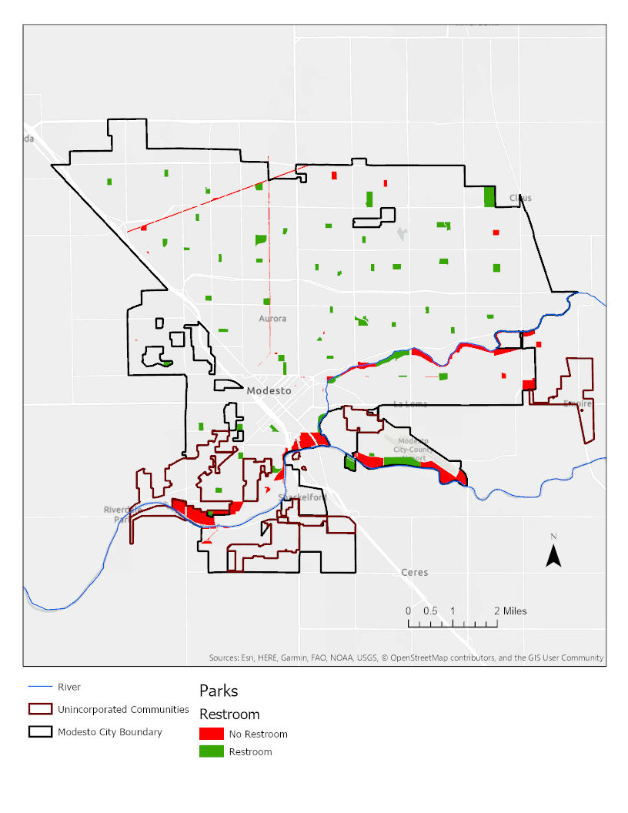
City parks with amenities (restrooms)
Green = parks with amenities (restrooms)
Red = Parks without restrooms
BUT: Even if the data says that a park has a restroom, it might be destroyed or closed. You will know if a restroom in a park is actually open and available. If you can collect the data and put it on a map, then you can discuss opportunities for change.
Notes:
Speakers: Chloe Gentile-Montgomery and Meghan Adams
Modesto City data

Slide 19
Parques de la ciudad con amenidades (baños)
Verde = parques con baños
Rojo = Parques sin baños
PERO: Incluso si los datos dicen que un parque tiene un baño, podría ser destruido o cerrado. Sabrá si un baño en un parque está realmente abierto y disponible. Si puede recopilar los datos y ponerlos en un mapa, entonces puede discutir las oportunidades de cambio.
Notes:
Speaker: Edgar Garibay
Modesto City data

Slide 20
How can data be useful for communities?
We hope we showed examples of how data can be shared and used to spark changes in communities:
Any type of information that happens at a location can be put on a map
Many data points collected together can show if a distribution is even/just
Examples: water pollution, bike paths, accidents, sidewalks, …
Mapping data = dialogue for change and funding
There are many data sets on big scales, but
Nobody knows your community better than you do, therefore
You can collect more relevant data than someone who does not know the community
Notes:
Speakers: Chloe Gentile-Montgomery and Meghan Adams
Give an overview of what we talked about in our presentation, showing the importance of community data of their input. Tie back to concrete examples for this slide.

Slide 21
¿Cómo pueden los datos ser útiles para las comunidades?
Esperamos haber mostrado ejemplos de cómo se pueden compartir y utilizar los datos para generar cambios en las comunidades:
Cualquier tipo de información que ocurra en una ubicación se puede poner en un mapa.
Muchos puntos de datos recopilados juntos pueden mostrar si una distribución es uniforme / justa
Ejemplos: contaminación del agua, ciclovías, accidentes, banquetas,…
Asignación de datos en un mapa = diálogo para el cambio y la financiación
Hay muchos conjuntos de datos en escalas grandes, pero
Nadie conoce su comunidad mejor que usted, por lo tanto
Puede recopilar datos más relevantes que alguien que no conoce la comunidad
Notes:
Speaker: Edgar Garibay
Brinde una descripción general de lo que hablamos en nuestra presentación, mostrando la importancia de los datos de la comunidad sobre sus aportes. Vuelva a ver ejemplos concretos para esta diapositiva.

Slide 22
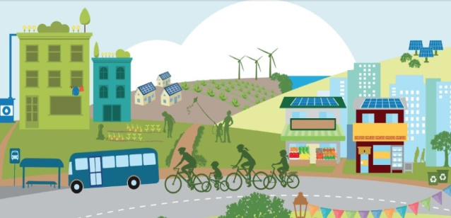
Quick Break and Raffle Receso Pequeno y Rifa
We appreciate your participation and understand that these times can be difficult. Priorities are often mitigated by necessities and hope that this small gift can assist in making your day a little brighter as your contribution adds to your community!
Agradecemos su participación y entendemos que estos tiempos pueden ser difíciles. Las prioridades a menudo se ven mitigadas por las necesidades y esperamos que este pequeño obsequio pueda ayudar a que su día sea un poco más brillante a medida que su contribución se suma a su comunidad.
Notes:
Speakers: Alec and Ana

Slide 23
Let’s Make a Hamburger
Your Voice Creates Change… Use your Experience to create Vision
Notes:
Speaker: Alec Castellano

Slide 24
Hagamos una hamburguesa
Tu voz crea cambios ... Usa tu experiencia para crear una visión
Notes:
Speaker: Ana Talavera

Slide 25
Keep these ideas in mind…
As we approach the development of the upcoming community meetings, we would like for your feedback on any areas of interest for change. For example:
How environmental justice issues affect my neighborhood
What is a Neighborhood Plan?
Understanding data, how it is derived and applied within the community (CalEnviroScreen, Water Tool)
Technology and Applications (how to use technology to gain capacity within the community)
Town halls (Inform / Educate)
Other Topics
Notes:
Speaker: Alec Castellano

Slide 26
Tenga estas ideas en mente ...
A medida que nos acercamos al desarrollo de las próximas reuniones comunitarias, nos gustaría recibir sus comentarios sobre cualquier área de interés para el cambio. Por ejemplo:
Cómo los problemas de justicia ambiental afectan a mi comunidad
¿Qué es un plan de vecindario?
Comprender los datos, cómo se obtienen y se aplican dentro de la comunidad (CalEnviroScreen, Herramienta del Agua)
Tecnología y aplicaciones (cómo usar la tecnología para ganar capacidad dentro de la comunidad)
Foros Comunitarios (Informar / Educar)
Otros Temas
Notes:
Speaker: Ana Talavera

Slide 27
Wrap Up Veronica Tovar Toque Final con Veronica Tovar
Topics most mentioned
Temas más mencionados
Date for first Community Meeting
Fecha de la primera reunión comunitaria
Raffle .. We value your time and contribution
Rifa .. Valoramos su tiempo y la contribución
Notes:
Speakers: Veronica Tovar for Wrap Up and Raffle: Alec and Ana

Slide 28
Keep us in the loop with any questions or comments..
Stay safe and remember we care.
We can do all things…
Manténganos al tanto de cualquier pregunta o comentario.
Manténgase seguro y recuerde que nos preocupamos.
Podemos hacer todas las cosas ...

Slide 29
Contact Information and Resources / Contactos y Recursos
Contact Information Contactos
Edgar Garibay: (209) 236-0330 edgar@tuolumne.org
Martha Armas Kelly (209) 947-5360 marmaskelly@ccstockton.org
Resources / Recursos
California Environmental Justice Alliance (CEJA) Toolkit www.caleja.org/sb1000-toolkit
California Green Zones
www.CalGreenZones.org
CalEnviroScreen 3.0
www.oehha.ca.gov/calenviroscreen/report/calenviroscreen-30
Notes:
Speakers: Alec and Ana

